Slide 1
Благодарим самых активных организаторов донорских акций

Slide 2
Раунд 1
Поляки называют это словом "krwiodawstwo".
А мы называем это словом, корень которого имеет латинское происхождение.
Назовите это слово.

Slide 3
Раунд 1
Почему пеликан во многих странах служит эмблемой донорства?

Slide 4
Раунд 1
Сбор грибов, как известно, называют «тихой охотой». А что медики называют «тихим подвигом»?

Slide 5
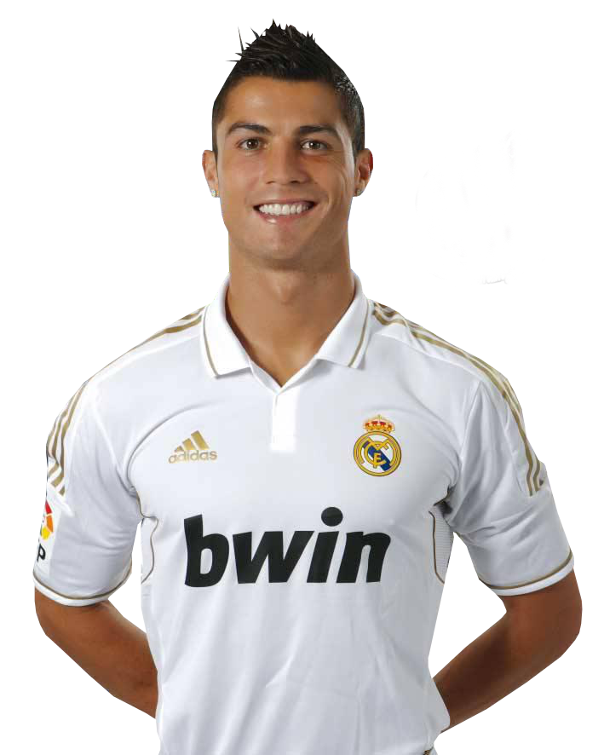
Раунд 1
Известный футболист Криштьяну Роналду регулярно сдает кровь. Именно по этому в его образе нет популярного у многих футболистов элемента.
О чем идет речь?

Slide 6
Раунд 1
На экране представлена цитата из известного произведения нобелевского лауреата:
«Мы с тобой одной крови».
Назовите название произведения.

Slide 7
Раунд 1
Что в переводе с латыни означает «донор»?

Slide 8
Раунд 1
Что празднуется 14 июня?
(Засчитывается только точный ответ)

Slide 9
Раунд 1
В понедельник вы решили, что на этой неделе обязательно пойдете сдавать кровь. Но в среду вечером попали на вечеринку и выпили немного вина. До какого дня придется отложить донорство?

Slide 10
Раунд 1
Какие продукты относятся к запрещенным перед процедурой донации крови?
Варианты ответа:
1) кофе
2) какао
3) фрукты (яблоки, апельсины, бананы)
4) молочная овсяная каша
5) печение
6) бутерброд с сыром
7) каша на воде с орехами
8) фрукты (груши, киви, персики)

Slide 11
Раунд 1
Что такое хилёзная кровь?

Slide 12
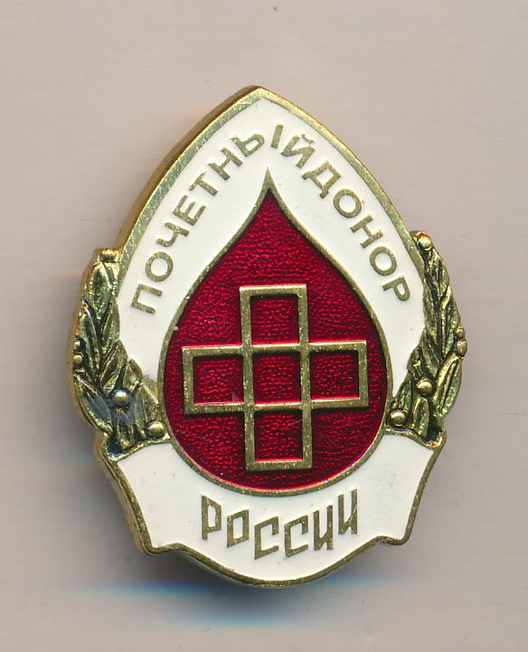
Раунд 1
Сколько раз нужно сдать кровь или плазму чтобы получить звание
«Почётный донор»?

Slide 13
Раунд 1
Как называется метод получения от донора только плазмы с возвратом собственных клеток крови?

Slide 14
Раунд 1
Назовите 5 противопоказаний к донорству, которые относятся к абсолютным.

Slide 15
Раунд 1
В какой стране можно стать донором с 16 лет при определенных условиях?

Slide 16
Раунд 1
Какие параметры определяют перед сдачей крови на станции переливания?
(Назвать минимум 4 параметра)

Slide 17
Раунд 2
Когда в России провели первое переливание крови? (Достаточно назвать век)

Slide 18
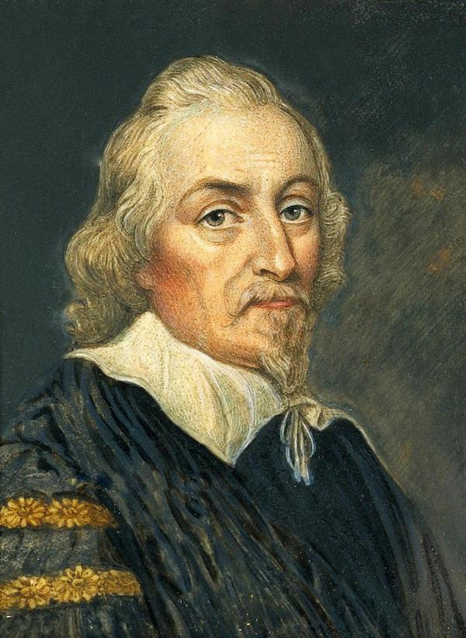
Раунд 2
Кто первым открыл закон кровообращения человека?

Slide 19
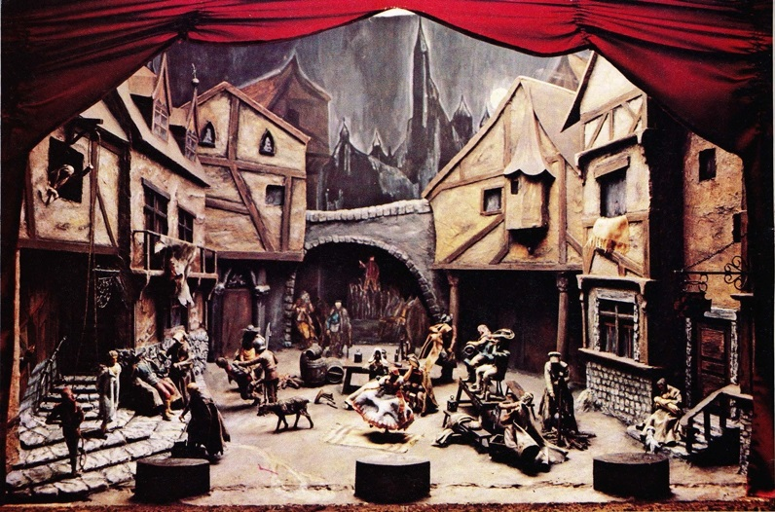
Раунд 2
Первое опытное переливание крови провел Жан Батист Дени в бедном квартале Парижа. В последствии этот человек стал первым сознательным донором крови.
Предположите, какая у него была профессия?

Slide 20
По какому поводу состоялось первое переливание крови в России?

Slide 21
Раунд 2

Slide 22
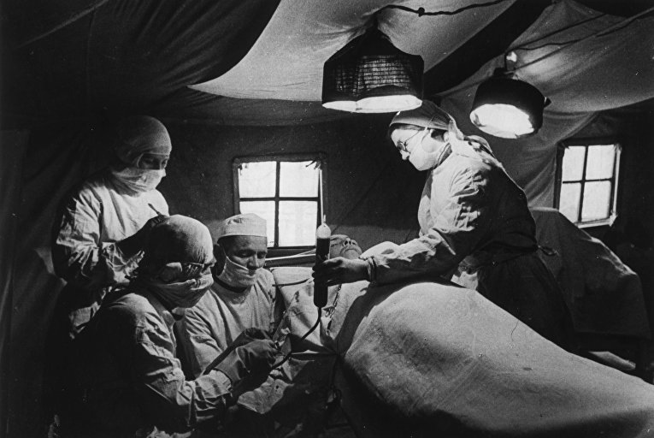
Раунд 2
Когда впервые апробировали мобильную станцию переливания крови?
(Назвать событие или год)

Slide 23
Раунд 2
Какая группа крови не была описана первооткрывателем Карлом Ландштейнером, а позднее была названа группой, «не имеющей типа»?

Slide 24
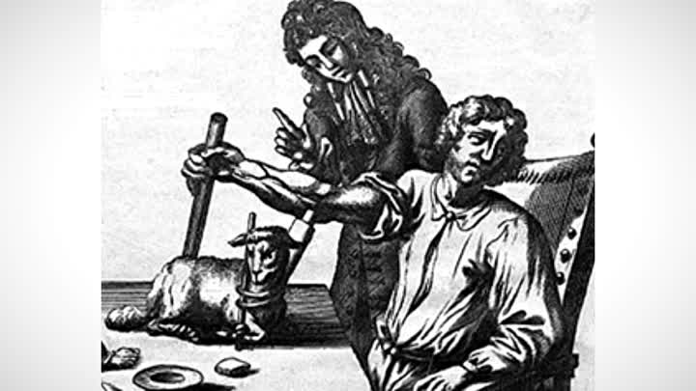
Раунд 2
Что изображено на картине?

Slide 25
Раунд 2
Известно, что в Древнем Египте был принят специфический вид лечения с помощью крови. По этой причине войско всегда сопровождали большие стада рогатых животных. В чем заключался этот вид лечения?

Slide 26
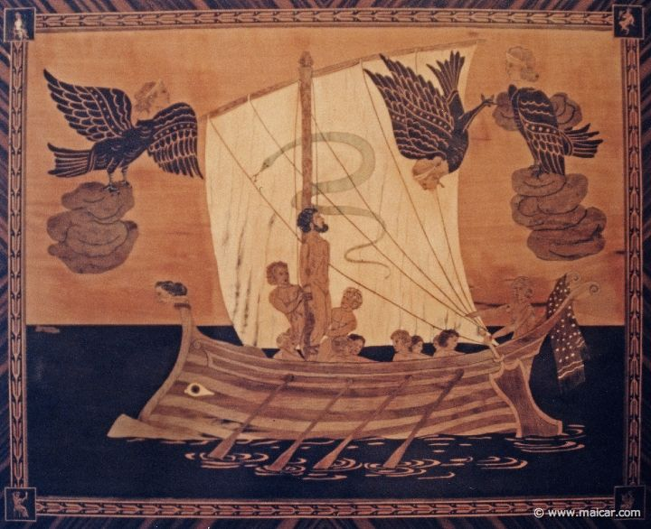
Раунд 2
В каком древнегреческом литературном произведении упоминается лечение с помощью крови, как способ возвращения утраченной речи и разума?

Slide 27
Раунд 3

Slide 28
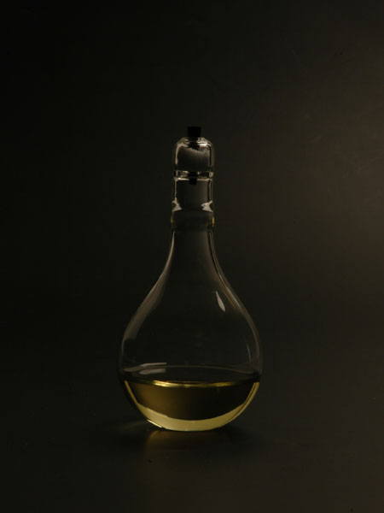
Раунд 3
Чтобы привлечь внимание к бездумному энергопотреблению, дизайнер Майк Томпсон создал необычную лампу, приводимую в действие ЕЮ.

Slide 29
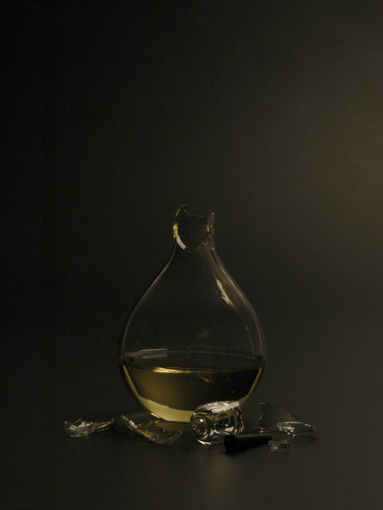
Раунд 3

Slide 30
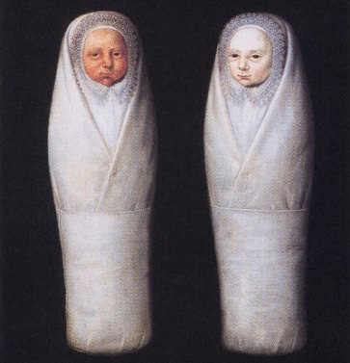
Раунд 3
Перед вами фрагмент картины семнадцатого века, которая считается первой иллюстрацией последствий одного редкого осложнения. Судя по всему, при этом осложнении близнец справа от зрителя, можно сказать, стал ПЕРВЫМ, а близнец слева — соответственно ВТОРЫМ. Назовите ПЕРВОГО и ВТОРОГО в правильном порядке.

Slide 31
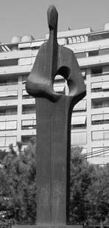
Раунд 3
На экране вы видите фотографию памятника, который был установлен в Малаге в 2011 году. Он посвящен Джеймсу Харрисону – австралийцу, который совершил более 1000 донаций плазмы и спас более 2-х млн детей. Предположите, какое прозвище носит австралиец?

Slide 32
Раунд 3
Индейский народ бороро, насчитывающий всего полторы тысячи человек, имеет одну уникальную особенность. В случае надобности любой бороро может стать для своего соплеменника донором. Предположите, почему?

Slide 33
Раунд 3
Некоторые американские организации сферы здравоохранения отказываются от сотрудничества с людьми, ставшими обладателем ЭТОГО менее года назад. В отдельном приказе по ВМФ США, регламентирующем ЭТО, упоминается запрет на сексуальную, расовую, религиозную и этническую дискриминацию.
Назовите ЭТО одним словом.

Slide 34
Раунд 4

Slide 35
Раунд 5

